Slide 1


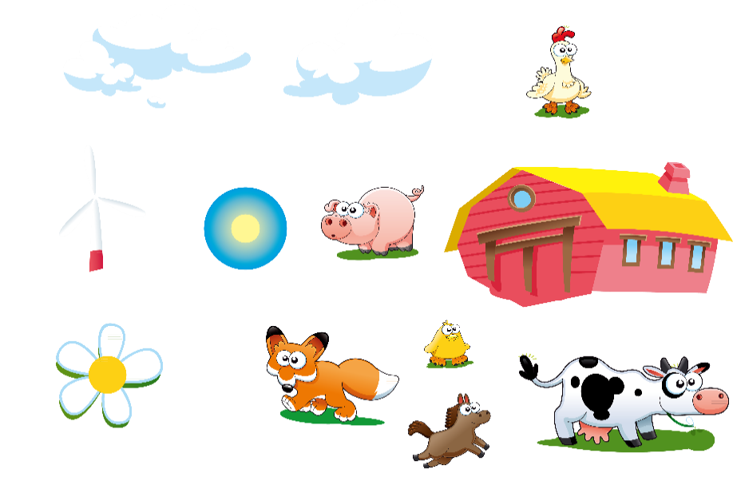
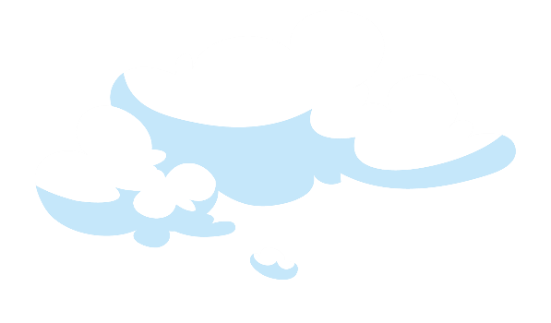

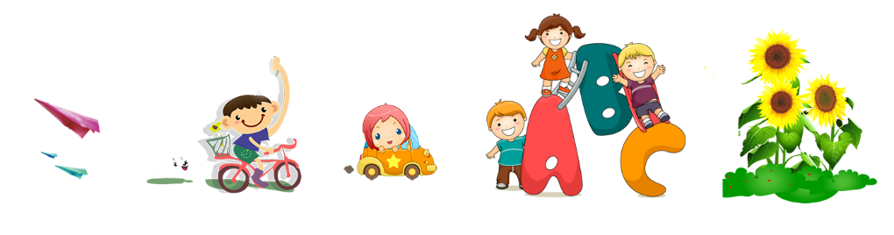



延迟符
CHÀO MỪNG CÁC EM HỌC SINH
TỔ: NGỮ VĂN

Slide 2
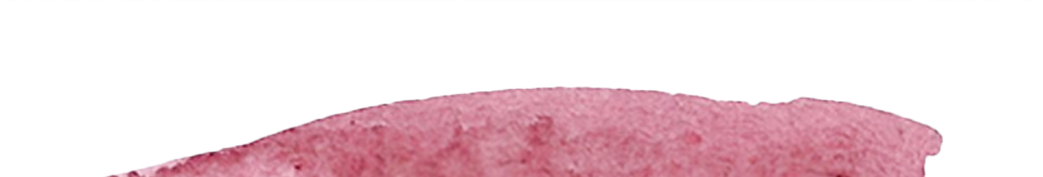


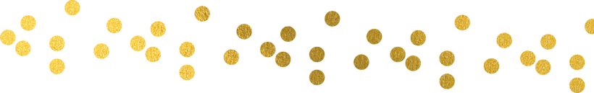
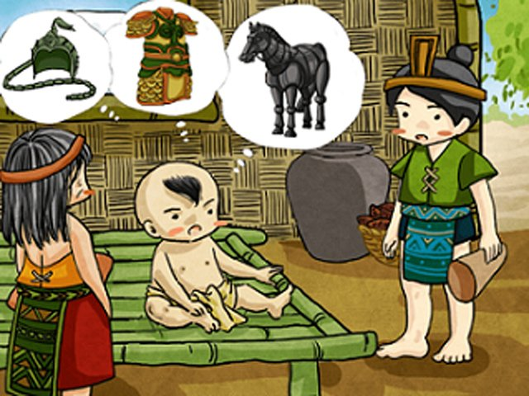
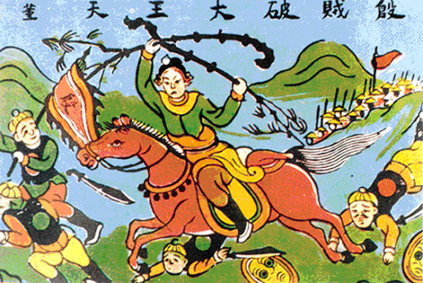



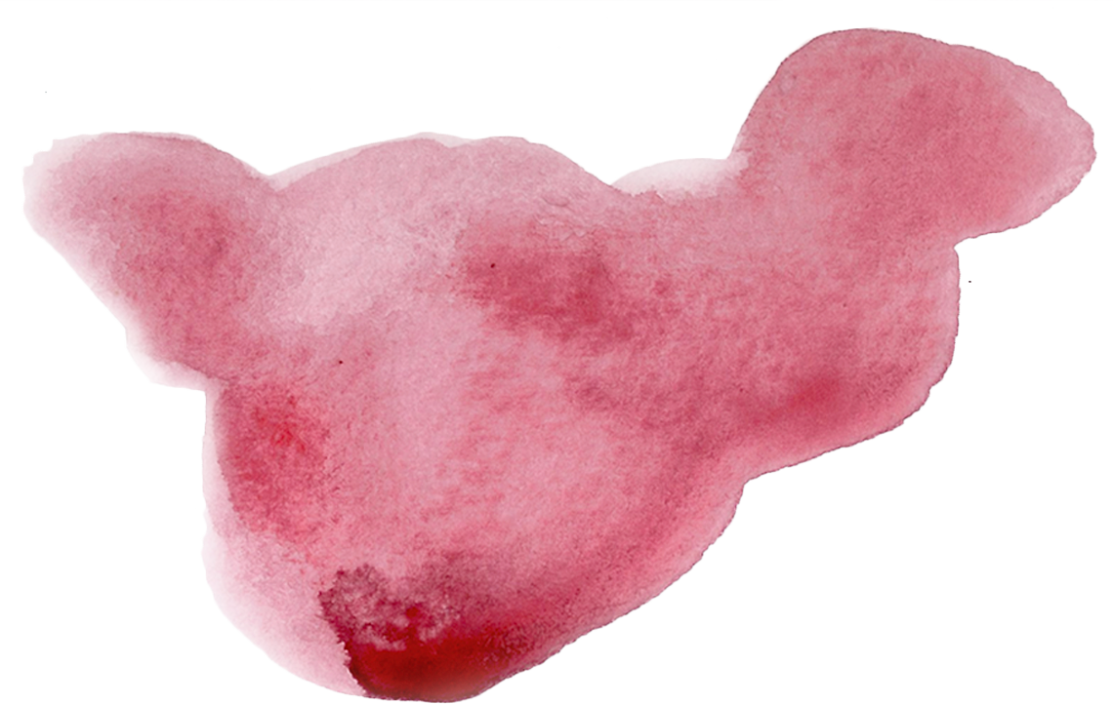
KHỞI ĐỘNG
Hình sau gợi nhắc em đến nhân vật nào đã được học. Chia sẻ ngắn gọn cảm nhận của em về nhân vật ấy?

Slide 3
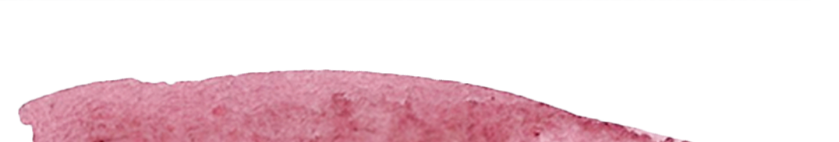

Tiết 98
BÀN VỀ NHÂN VẬT THÁNH GIÓNG

Slide 4
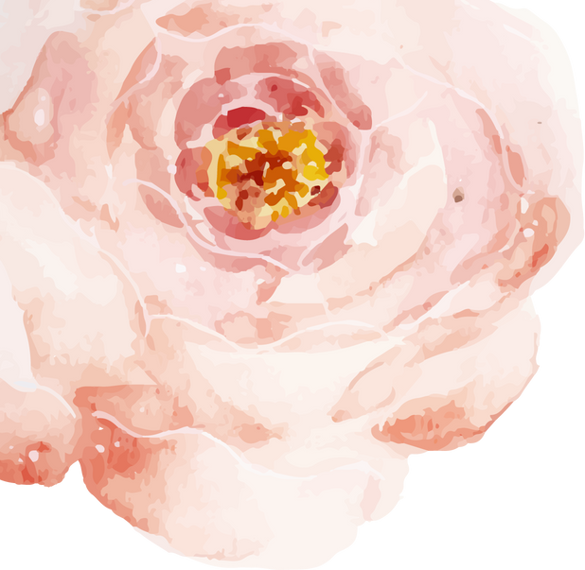

I. TRẢI NGHIỆM CÙNG VĂN BẢN

Slide 5

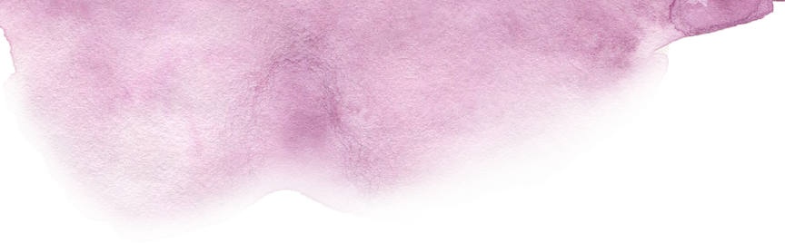
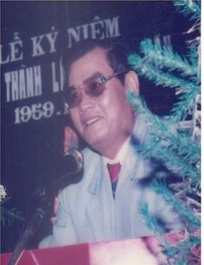
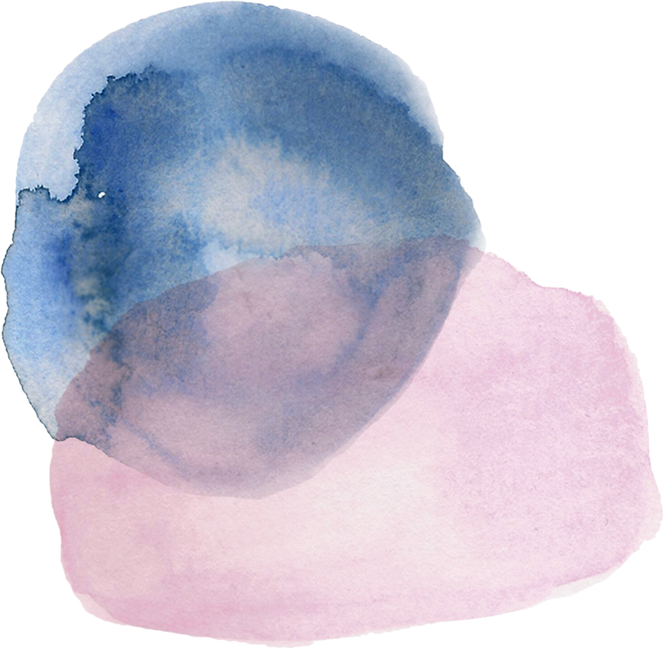
1. Tác giả Hoàng Tiến Tựu
Tên: Hoàng Tiến Tựu ( 1933- 1998)
Quê quán: Thanh Hóa.
Vị trí: Là nhà nghiên cứu hàng đầu về chuyên ngành Văn học dân gian.

Slide 6
2. Tác phẩm
Xuất xứ: Trích Bình giảng truyện dân gian (2001).
Thể loại: Nghị luận văn học.
Phương thức biểu đạt: nghị luận.

Slide 7
Phần 1: từ đầu → gần gũi: Nêu vấn đề: Thánh Gióng vừa là anh hùng phi thường, vừa là một con người trần thế.
3 PHẦN
Phần 2: tiếp theo → làm nên thế giới: giải quyết vấn đề
Phần 3: còn lại: kết thúc vấn đề

Slide 8
II. SUY NGẪM VÀ PHẢN HỒI

Slide 9


1. Nêu vấn đề
- Nhân vật Thánh Gióng được xây dựng rất đặc sắc, vừa là một anh hùng phi thường với vẻ đẹp lí tưởng, vừa là một con người trần thế với những vẻ đẹp giản dị, gần gũi.

Slide 10
THẢO LUẬN
Ý KIẾN CỦA NHÂN VẬT THÁNH GIÓNG | LÍ LẼ | BẰNG CHỨNG
Ý kiến 1:
Ý kiến 2:

Slide 11

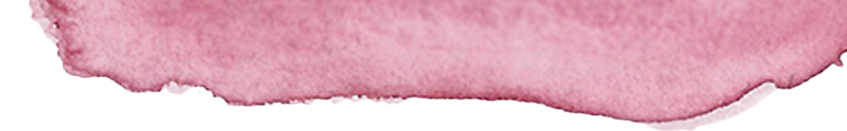
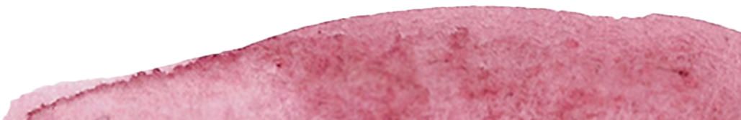
2. Giải quyết vấn đề
a. Ý kiến 1: Thánh Gióng là một nhân vật phi thường.
- Lí lẽ 1: Thánh Gióng hội tụ những đặc điểm phi thường.
+ Bằng chứng: những chi tiết về sự thụ thai thần kì của bà mẹ Gióng, Gióng bay về trời...
- Lí lẽ 2: Ở Gióng có cả sức mạnh của thể lực và sức mạnh của tinh thần, ý chí.
+ Bằng chứng: 3 tuổi bỗng cất tiếng nói, Gióng lớn nhanh như thổi, nhổ bụi tre đánh giặc…

Slide 12
2. Giải quyết vấn đề
b. Ý kiến 2: Thánh Gióng cũng mang những nét bình thường của con người trần thế.
- Lí lẽ 1: Nguồn gốc, lai lịch của Gióng thật rõ ràng, cụ thể và xác định.
- Lí lẽ 2: Quá trình ra đời, trưởng thành và chiến thắng giặc ngoại xâm của Gióng đều gắn với những người dân bình dị.

Slide 13
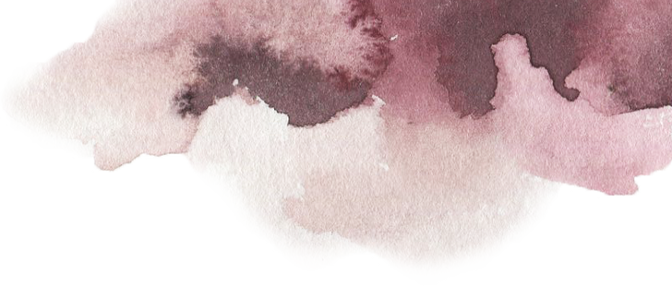

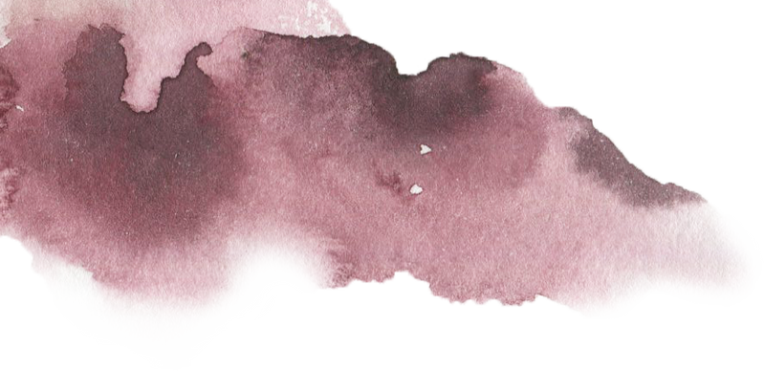

3. Kết thúc vấn đề
Quan điểm riêng: “Quá trình phát triển của nhân vật Thánh Gióng mang ý nghĩa nhân sinh và nên thơ”.
Những góc nhìn, cách hiểu khác nhau giúp chúng ta hiểu tác phẩm sâu hơn.

Slide 14
III. TỔNG KẾT

Slide 15



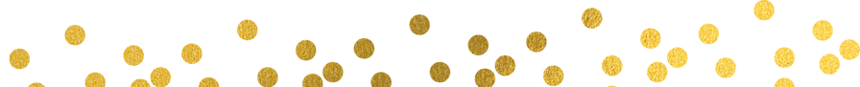
NỘI DUNG
Văn bản bàn về nhân vật Thánh Gióng, người anh hùng vừa có vẻ đẹp lí tưởng vừa là con người trần thế với vẻ đẹp gần gũi, giản dị.

Slide 16
NGHỆ THUẬT
Lập luận sắc bén.
Bằng chứng cụ thể, sinh động.
Ý kiến, lí lẽ và bằng chứng có mối quan hệ chặt chẽ, làm sáng tỏ vấn đề.

Slide 17


LUYỆN TẬP
BÀI TẬP: Hãy tóm tắt nội dung văn bản Bàn về nhân vật Thánh Gióng bằng một đoạn văn (khoảng 150 chữ đến 200 chữ).

Slide 18
VẬN DỤNG
Qua văn bản truyền thuyết Thánh Gióng em đã được học, em hãy nêu suy nghĩ của mình về nhân vật Thánh Gióng bằng một đoạn văn. Chỉ rõ lí lẽ và bằng chứng em đã sử dụng trong đoạn văn đó.

Slide 19

HƯỚNG DẪN VỀ NHÀ
Hoàn thành các bài tập được giao.
Chuẩn bị bài mới: Đọc kết nối chủ điểm: Góc nhìn

Slide 20

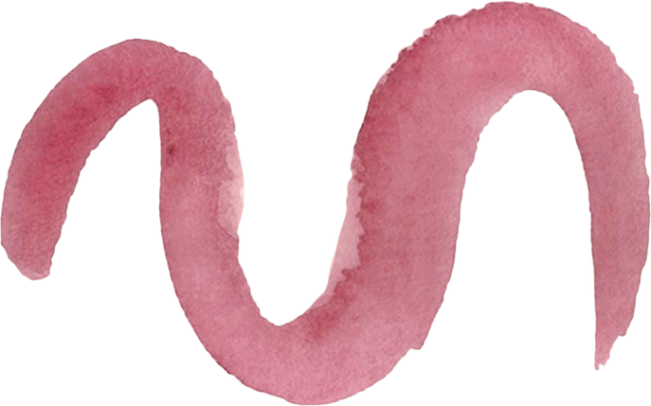

CẢM ƠN CÁC EM ĐÃ
LẮNG NGHE BÀI GIẢNG!

